Slide 1
Αιματολογία ΙΙΙ (Θ)
Ανοικτά Ακαδημαϊκά Μαθήματα στο ΤΕΙ Αθήνας
Ενότητα 7: Χρόνια Λεμφογενής Λευχαιμία
Αναστάσιος Κριεμπάρδης
Τμήμα Ιατρικών εργαστηρίων
Το περιεχόμενο του μαθήματος διατίθεται με άδεια Creative Commons εκτός και αν αναφέρεται διαφορετικά | Το έργο υλοποιείται στο πλαίσιο του Επιχειρησιακού Προγράμματος «Εκπαίδευση και Δια Βίου Μάθηση» και συγχρηματοδοτείται από την Ευρωπαϊκή Ένωση (Ευρωπαϊκό Κοινωνικό Ταμείο) και από εθνικούς πόρους.

Slide 2
Στοιχεία - Κλειδιά
Μονοκλωνική CD5+ λεμφοκυττάρωση αίματος και μυελού των οστών.
Λεμφαδενικές διογκώσεις.
Σπληνομεγαλία.
Υπογαμμασφαιριναιμία.
Αυτοάνοση αιμολυτική αναιμία.
Διάμεση επιβίωση: στάδιο Α 14 έτη, στάδιο Β 8 έτη, στάδιο C 5 έτη.

Slide 3
Αιτιολογία, επιδημιολογία, παθογένεια (Α)
Συχνότερος τύπος λευχαιμίας.
Στην Ασία είναι σπάνια.
Δεν σχετίζεται με την έκθεση σε ιονίζουσα ακτινοβολία, περιβαλλοντολογικούς και χημικούς παράγοντες ή/και ιούς.
Εμφανίζεται σε άτομα της ίδια οικογένειας.
Κληρονομικότητα;

Slide 4
Αιτιολογία, επιδημιολογία, παθογένεια (Β)
Νεοπλασία των Β-λεμφοκυττάρων.
Τα κύτταρα της Β-ΧΛΛ προέρχονται από υποπληθυσμό φυσιολογικών CD5+ κυττάρων της ζώνης του μανδύα.
Αναστέλλεται η απόπτωση τους και πολλαπλασιάζονται ή/και άναρχος πολλαπλασιασμός τους.

Slide 5
Κλινική εικόνα
Νόσος των ηλικιωμένων;
60 έτη διάμεση ηλικία.
10% των ασθενών <50 έτη.
Ασυμπτωματική νόσος κατά τη διάγνωση.
Πυρετός, νυχτερινές εφιδρώσεις, απώλεια βάρους, πυρετός.
60% λεμφαδενοπάθεια (γενικευμένη ή εντοπισμένη) .
Σπληνομεγαλία.
Ηπατομεγαλία.

Slide 6
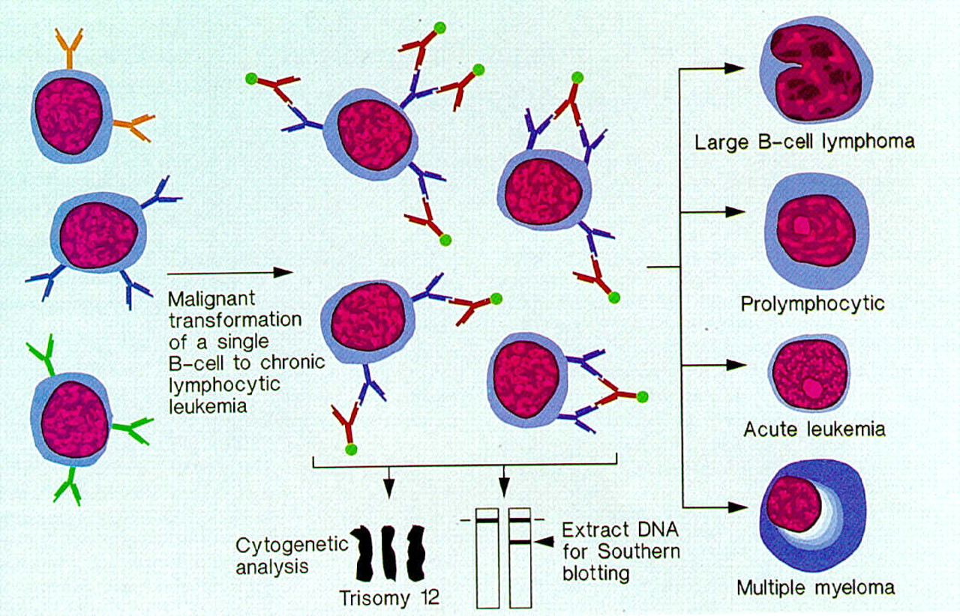
Τρισωμία του 12

Slide 7
Εργαστηριακά ευρήματα Γενική αίματος
Λεμφοκυττάρωση >4.000 /μl.
Λευκοκυττάρωση.
Τα λεμφοκύτταρα >100.000 /μl.
Θρομβοπενία.
Αναιμία.
ΑΑΑ υπάρχει δικτυοερυθροκυττάρωση.
Άμεση Coombs θετική.
Η αναιμία μπορεί να έχει τους χαρακτήρες της αναιμία ΧΝ.

Slide 8
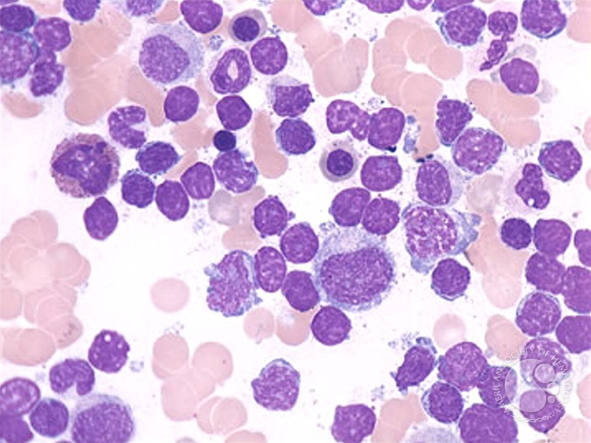
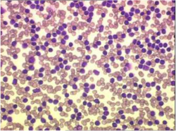
Εργαστηριακά ευρήματα Επίχρισμα

Slide 9
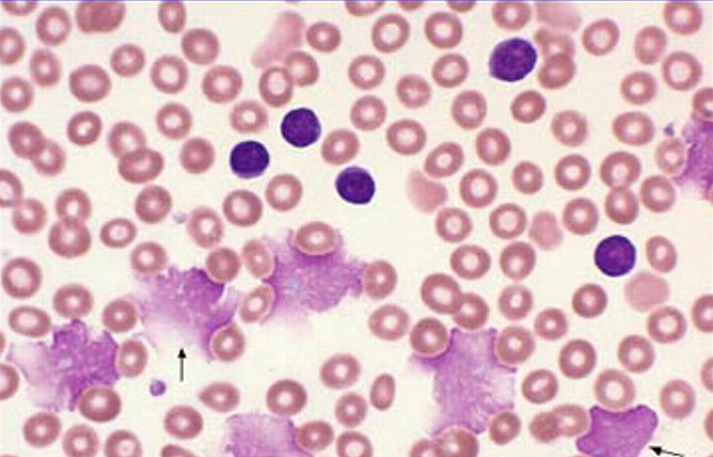
Εργαστηριακά ευρήματα Επίχρισμα - Θρομβοκυτταροπενία

Slide 10
Εργαστηριακά ευρήματα Μυελόγραμμα (Α)
Διήθηση από νεοπλασματικά λεμφοκύτταρα.
30% περίπου η διήθηση.
Μορφολογία παρόμοια με το περιφερικό.
7% οζώδης διήθηση.
34% διάμεση διήθηση.
24% μικτή διήθηση.
35% διάχυτη διήθηση (χειρότερη πρόγνωση).

Slide 11
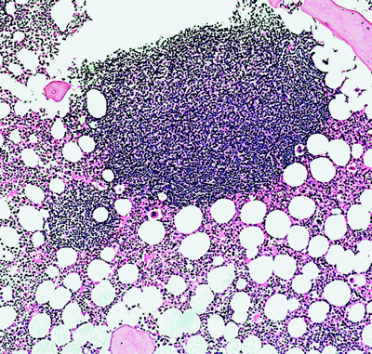
Εργαστηριακά ευρήματα Μυελόγραμμα (Β)

Slide 12
Εργαστηριακά ευρήματα Βιοχημικός έλεγχος
Συνήθως φυσιολογικός.
Υπερουριχαιμία.
Αύξηση LDH.
Β2-μικροσφαιρίνη αυξημένη.
Υπολευκωματιναιμία (σπάνια) αλλά έχει την χειρότερη πρόγνωση.
Διαταραχή γ-σφαιρινών.
Υπογαμμασφαιριναιμία 8% (ΙgA, IgM, IgG).
Υπεργαμμασφαιριναιμία 15%.

Slide 13
Ανοφαινοτυπική μελέτη
CD19+ & CD20+ (παν-Β δείκτες).
Χαρακτηριστικό εύρημα είναι η συνέκφραση στα Β-λεμφοκύτταρα του Τ-κυτταρικού αντιγόνου CD5.
CD79b-, (+ στα Β-χρόνια λεμφοϋπερπλαστικά).

Slide 14
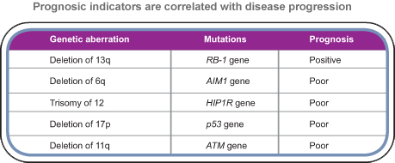
Χρωμοσωμικές μεταβολές και μοριακά ευρήματα
80% παθολογικός καρυότυπος.
Ελλείψεις στις περιοχές.

Slide 15
Ιστολογικά ευρήματα βιοψίας λεμφαδένα
Διάχυτη διήθηση από μικρά ώριμα λεμφοκύτταρα.
Προσοχή στη διαφοροδιάγνωση από τα λεμφώματα.

Slide 16
Απεικονιστικές μέθοδοι μελέτης
Απαραίτητη η ακτινογραφία θώρακα
Διόγκωση λεμφαδένων.
Μεσοθωράκιο.
Πλευριτική συλλογή.
Αξονική θώρακα και κοιλιάς
Σπλήνας και ήπαρ.

Slide 17
Διαφορική διάγνωση
Β-ΧΛΛ, Χρόνια λεμφοϋπερπλαστικά νοσήματα, καλοήθη πολυκλωνική Β-λεμφοκυττάρωση
Λέμφωμα από κύτταρα μανδύα.
Λεμφοπλασματοκυτταρικό λέμφωμα.
Οζώδες λέμφωμα.
Σπληνικό λέμφωμα από κύτταρα της οριακής ζώνης (με ή χωρίς λαχνωτά λεμφοκύτταρα).
Λεμφαδενικό λέμφωμα οριακής ζώνης.
Λευχαιμία από τριχωτά κύτταρα.
Λευχαιμικά Τ-δερματικά λεμφώματα.
Λευχαιμία από Τ- ή ΝΚ μεγάλα κοκκιώδη λεμφοκύτταρα.
Τ-λευχαιμία των ενηλίκων.

Slide 18
Σταδιοποίηση νόσου
Εξαρτάται από:
Λεμφαδενοπάθεια.
Σπληνομεγαλία.
Ηπατομεγαλία.
Αναιμία.
Θρομβοπενία.

Slide 19
Προγνωστικοί παράγοντες
Λεμφοκυττάρωση.
Χρόνος διπλασιασμού των λεμφοκυττάρων.
Ατυπία.
Προλεμφοκύτταρα.
Διάχυτη διήθηση του μυελού.
Αυξημένη LDH.
Β2-μικροσφαιρίνη.
CD23 στον ορό.

Slide 20
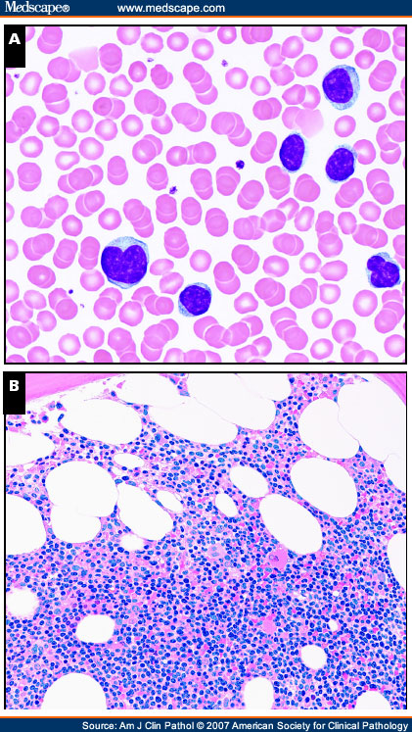
Ειδικές θεραπευτικές παρεμβάσεις
Σπληνεκτομή.
Αμυγδαλεκτομή.
Εξάνθημα.

Slide 21
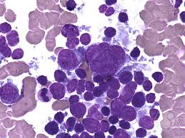
Επιπλοκές
Λοιμώξεις.
Αυτοάνοσες εκδηλώσεις.

Slide 22
Ιστολογική – Μορφολογική μετατροπή Σύνδρομο Richter
Β-ΧΛΛ σε επιθετικό λεμφοϋπερπλαστικό νόσημα
Β-προλεμφοκυτταρική λευχαιμία
Ανοσοβλαστικό λέμφωμα
Κλινικές εκδηλώσεις
Πυρετός
Νυχτερινές εφιδρώσεις

Slide 23
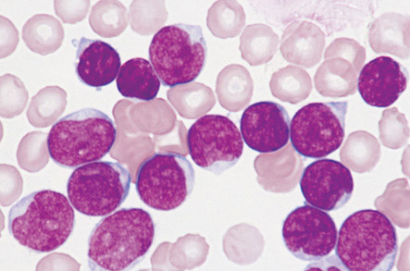
Β-προλεμφοκυτταρική λευχαιμία

Slide 24
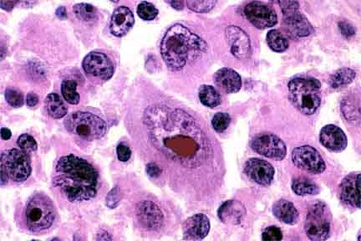
Ανοσοβλαστικό λέμφωμα

Slide 25
Τέλος Ενότητας

Slide 26
Σημειώματα

Slide 27
Σημείωμα Αναφοράς
Copyright Τεχνολογικό Εκπαιδευτικό Ίδρυμα Αθήνας, Αναστάσιος Κριεμπάρδης 2014. Αναστάσιος Κριεμπάρδης. «Αιματολογία ΙΙΙ (Θ). Ενότητα 7: Χρόνια Λεμφογενής Λευχαιμία». Έκδοση: 1.0. Αθήνα 2014. Διαθέσιμο από τη δικτυακή διεύθυνση: ocp.teiath.gr.

Slide 28
Σημείωμα Αδειοδότησης
Το παρόν υλικό διατίθεται με τους όρους της άδειας χρήσης Creative Commons Αναφορά, Μη Εμπορική Χρήση Παρόμοια Διανομή 4.0 [1] ή μεταγενέστερη, Διεθνής Έκδοση. Εξαιρούνται τα αυτοτελή έργα τρίτων π.χ. φωτογραφίες, διαγράμματα κ.λ.π., τα οποία εμπεριέχονται σε αυτό. Οι όροι χρήσης των έργων τρίτων επεξηγούνται στη διαφάνεια «Επεξήγηση όρων χρήσης έργων τρίτων».
Τα έργα για τα οποία έχει ζητηθεί άδεια αναφέρονται στο «Σημείωμα Χρήσης Έργων Τρίτων».
[1] http://creativecommons.org/licenses/by-nc-sa/4.0/
Ως Μη Εμπορική ορίζεται η χρήση:
που δεν περιλαμβάνει άμεσο ή έμμεσο οικονομικό όφελος από την χρήση του έργου, για το διανομέα του έργου και αδειοδόχο
που δεν περιλαμβάνει οικονομική συναλλαγή ως προϋπόθεση για τη χρήση ή πρόσβαση στο έργο
που δεν προσπορίζει στο διανομέα του έργου και αδειοδόχο έμμεσο οικονομικό όφελος (π.χ. διαφημίσεις) από την προβολή του έργου σε διαδικτυακό τόπο
Ο δικαιούχος μπορεί να παρέχει στον αδειοδόχο ξεχωριστή άδεια να χρησιμοποιεί το έργο για εμπορική χρήση, εφόσον αυτό του ζητηθεί.

Slide 29
Επεξήγηση όρων χρήσης έργων τρίτων
©
Δεν επιτρέπεται η επαναχρησιμοποίηση του έργου, παρά μόνο εάν ζητηθεί εκ νέου άδεια από το δημιουργό.
διαθέσιμο με άδεια CC-BY
Επιτρέπεται η επαναχρησιμοποίηση του έργου και η δημιουργία παραγώγων αυτού με απλή αναφορά του δημιουργού.
διαθέσιμο με άδεια CC-BY-SA
Επιτρέπεται η επαναχρησιμοποίηση του έργου με αναφορά του δημιουργού, και διάθεση του έργου ή του παράγωγου αυτού με την ίδια άδεια.
διαθέσιμο με άδεια CC-BY-ND
Επιτρέπεται η επαναχρησιμοποίηση του έργου με αναφορά του δημιουργού.
Δεν επιτρέπεται η δημιουργία παραγώγων του έργου.
διαθέσιμο με άδεια CC-BY-NC
Επιτρέπεται η επαναχρησιμοποίηση του έργου με αναφορά του δημιουργού.
Δεν επιτρέπεται η εμπορική χρήση του έργου.
διαθέσιμο με άδεια CC-BY-NC-SA
Επιτρέπεται η επαναχρησιμοποίηση του έργου με αναφορά του δημιουργού
και διάθεση του έργου ή του παράγωγου αυτού με την ίδια άδεια.
Δεν επιτρέπεται η εμπορική χρήση του έργου.
διαθέσιμο με άδεια CC-BY-NC-ND
Επιτρέπεται η επαναχρησιμοποίηση του έργου με αναφορά του δημιουργού.
Δεν επιτρέπεται η εμπορική χρήση του έργου και η δημιουργία παραγώγων του.
διαθέσιμο με άδεια
CC0 Public Domain
Επιτρέπεται η επαναχρησιμοποίηση του έργου, η δημιουργία παραγώγων αυτού και η εμπορική του χρήση, χωρίς αναφορά του δημιουργού.
διαθέσιμο ως κοινό κτήμα
Επιτρέπεται η επαναχρησιμοποίηση του έργου, η δημιουργία παραγώγων αυτού και η εμπορική του χρήση, χωρίς αναφορά του δημιουργού.
χωρίς σήμανση
Συνήθως δεν επιτρέπεται η επαναχρησιμοποίηση του έργου.

Slide 30
Διατήρηση Σημειωμάτων
Οποιαδήποτε αναπαραγωγή ή διασκευή του υλικού θα πρέπει να συμπεριλαμβάνει:
το Σημείωμα Αναφοράς
το Σημείωμα Αδειοδότησης
τη δήλωση Διατήρησης Σημειωμάτων
το Σημείωμα Χρήσης Έργων Τρίτων (εφόσον υπάρχει)
μαζί με τους συνοδευόμενους υπερσυνδέσμους.

Slide 31
Χρηματοδότηση
Το παρόν εκπαιδευτικό υλικό έχει αναπτυχθεί στo πλαίσιo του εκπαιδευτικού έργου του διδάσκοντα.
Το έργο «Ανοικτά Ακαδημαϊκά Μαθήματα στο ΤΕΙ Αθηνών» έχει χρηματοδοτήσει μόνο την αναδιαμόρφωση του εκπαιδευτικού υλικού.
Το έργο υλοποιείται στο πλαίσιο του Επιχειρησιακού Προγράμματος «Εκπαίδευση και Δια Βίου Μάθηση» και συγχρηματοδοτείται από την Ευρωπαϊκή Ένωση (Ευρωπαϊκό Κοινωνικό Ταμείο) και από εθνικούς πόρους.

